Slide 1
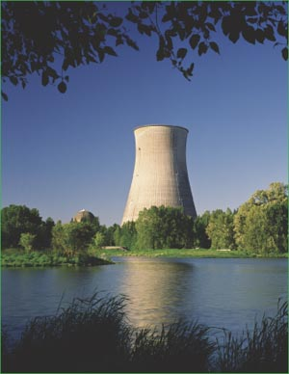
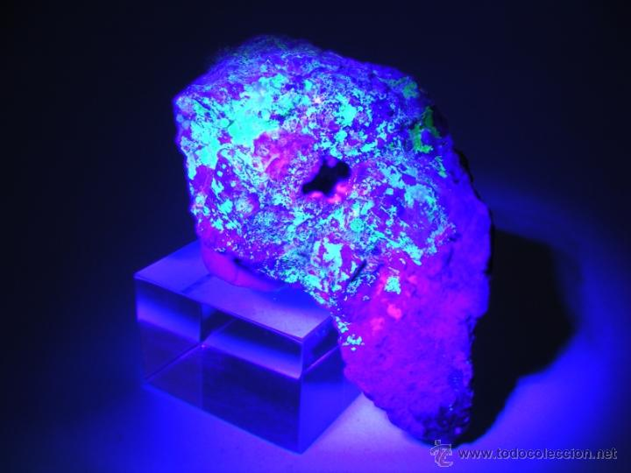
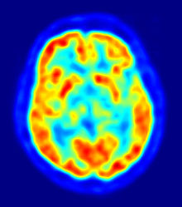
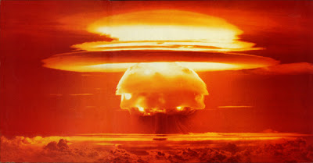
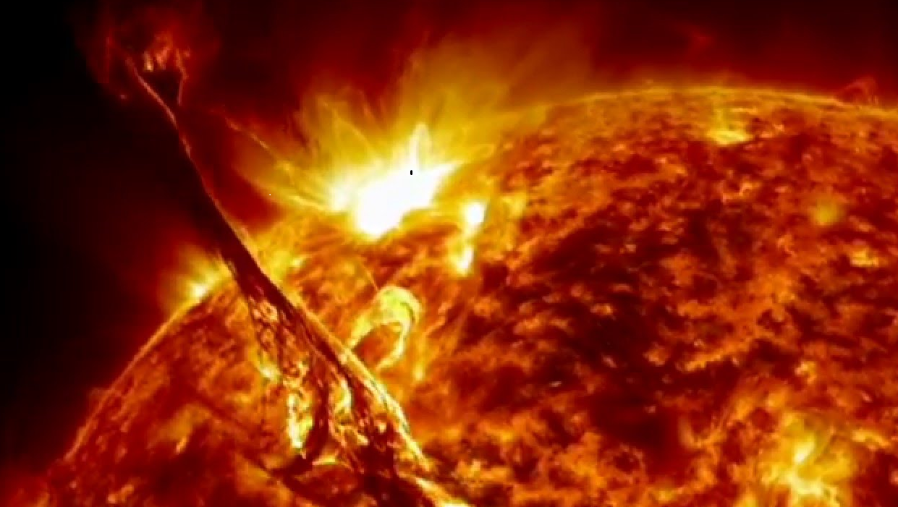
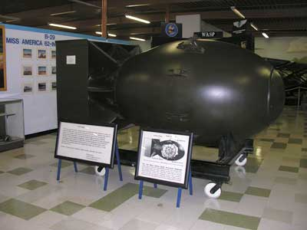
QUÍMICA NUCLEAR

Slide 2
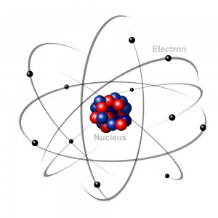
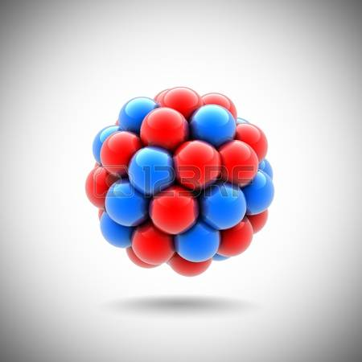
Nucleones:
protones p+ y neutrones n
Número atómico = Z = nºde protones
Número másico = A = nº de protones + nº de neutrones

Slide 3
Notación: Símbolo nuclear
Número atómico = Z = nº de protones
Número másico = A = nº de protones + nº de neutrones
X = símbolo químico
${}_{Z}^{A}X$ ${}_{6}^{12}C$

Slide 4
Nucleones:
protones p+ y neutrones n
Están fuertemente unidos por
Fuerzas de corto Alcance
Fuerza nuclear = fuerza de atracción entre los nucleones
Actúa entre protones, entre neutrones … y entre protones y neutrones
Es la más fuerte de las que se han descubierto
La naturaleza exacta de la fuerza nuclear aún no se conoce.

Slide 5
Energía de unión nuclear
La equivalencia entre la masa y la energía fue formulada por Albert Einstein en la célebre ecuación
Masa en kg
Energía en julios (kg m² sg⁻²)
E= mc²
Velocidad de la luz en m/sg
Al tratar con las fuerzas nucleares y partículas subatómicas es cuando tenemos que considerar más seriamente esta relación
En la mayor parte de las reacciones químicas el cambio de masa es demasiado pequeño para ser considerado

Slide 6
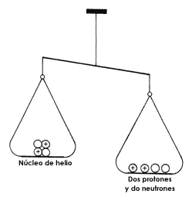
¿Cómo se mide la energía de enlace de los núcleos?
M= Z m_{p} + (A - Z) m_{n} – B/c²

Slide 7
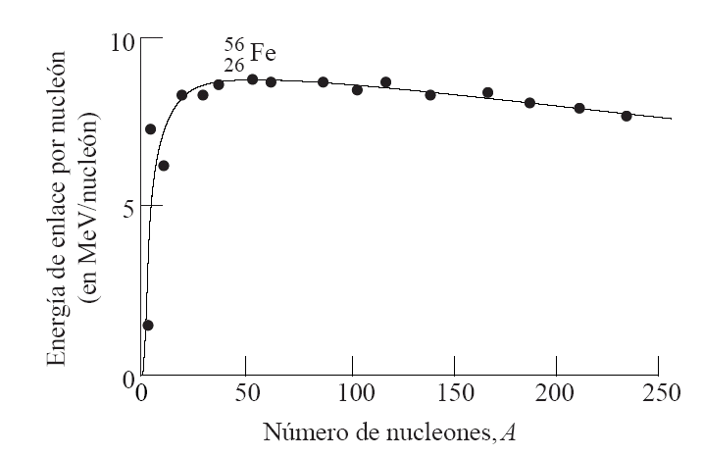
Los elementos posteriores al carbono tienen energías de unión por; nucleón que varían entre unos 7.5 y 8,8 MeV
Al aumentar la energía de unión, más estable es el núclido.
más estables → números másicos intermedios 40 - 100
el máximo corresponde a hierro, cobalto y níquel.
El hierro y el níquel se hallan entre los elementos más abundantes del universo y su estabilidad contribuye a eso
C
elementos más pesados
la energía de unión por nucleón desciende
7,5 MeV

Slide 8
Entonces…..
El tamaño de los núcleos es muy pequeño
La fuerza nuclear es muy intensa y de corto alcance
¿Cuántos núcleos hay en la naturaleza?

Slide 9
Isótopos
Átomos del mismo elemento igual Z
Pero diferente número de neutrones
Protio Deuterio Tritio
${}_{1}^{1}H$ ${}_{1}^{2}H$ ${}_{1}^{3}H$
1 protón 1 protón 1 protón
0 neutrón 1 neutrón 2 neutrón

Slide 10
Isótopos del C
${}_{6}^{11}C$ ${}_{6}^{12}C {}_{6}^{13}C {}_{6}^{ 14}{C {}_{6}^{15}C }$
estables inestables

Slide 11
Isótopos Radiactivos
Los Isótopos de algunos elementos espontáneamente
emiten desde el núcleo partículas y energía.
Henri Beckerel en 1896 observó accidentalmente
la radioactividad en sales de uranio (U) porque velaban
las placas fotográficas

Slide 12
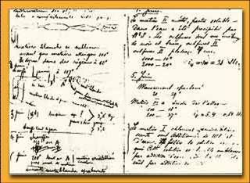
Marie and Pierre Curie
Estudiantes de Becquerel
Comenzaron un estudio sistemático de otras sustancias radiactivas.
Notaron que las sales de U eran más radiactivas que el U puro.
Esta radiación “extra” es debida a la presencia de otro nuevo elemento al que llamaron radio (Ra)
Recibieron el premio Nobel en física junto con Becquerel en 1903.

Slide 14
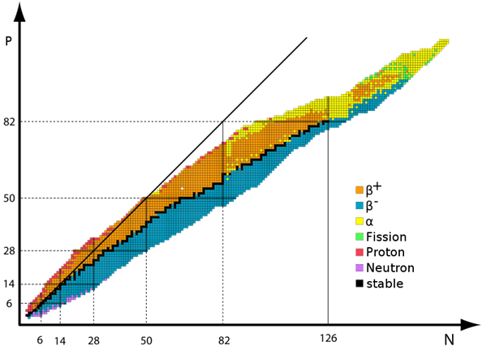
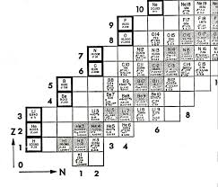
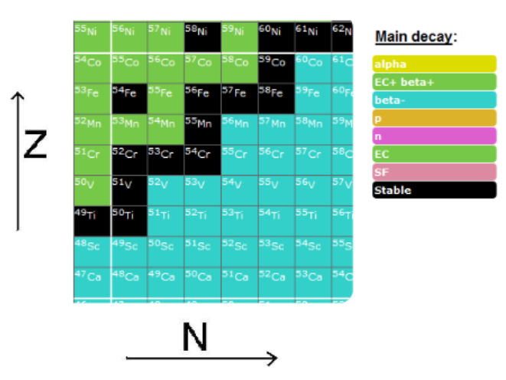

Slide 16
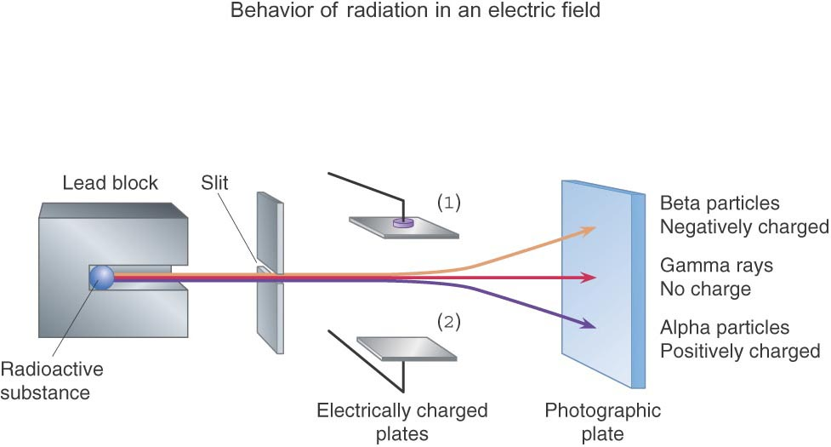
Comportamiento de la radiactividad

Slide 17
Radiactividad Natural
Emisión alfa
Emisión beta ( β⁻ y β⁺ )
Emisión gamma
Captura k
Fisión espontánea (poco frecuente)
Fusión

Slide 18
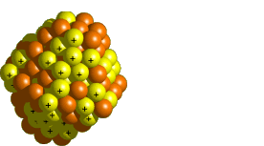
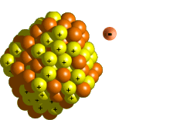
Alfa: α
Betha: β
Gamma: γ

Slide 19
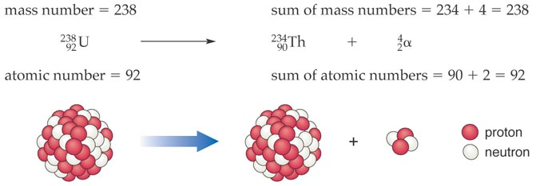
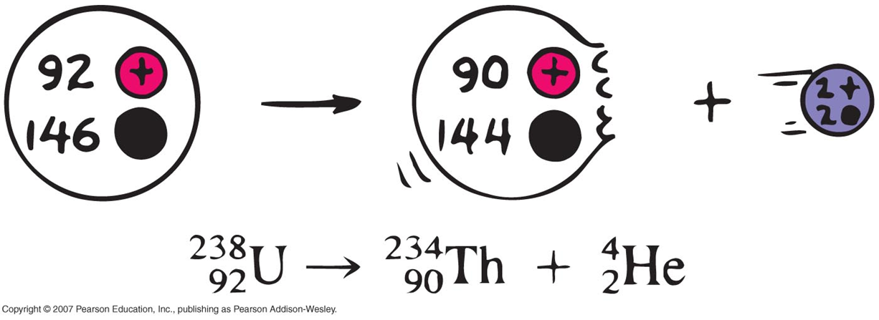

Slide 20
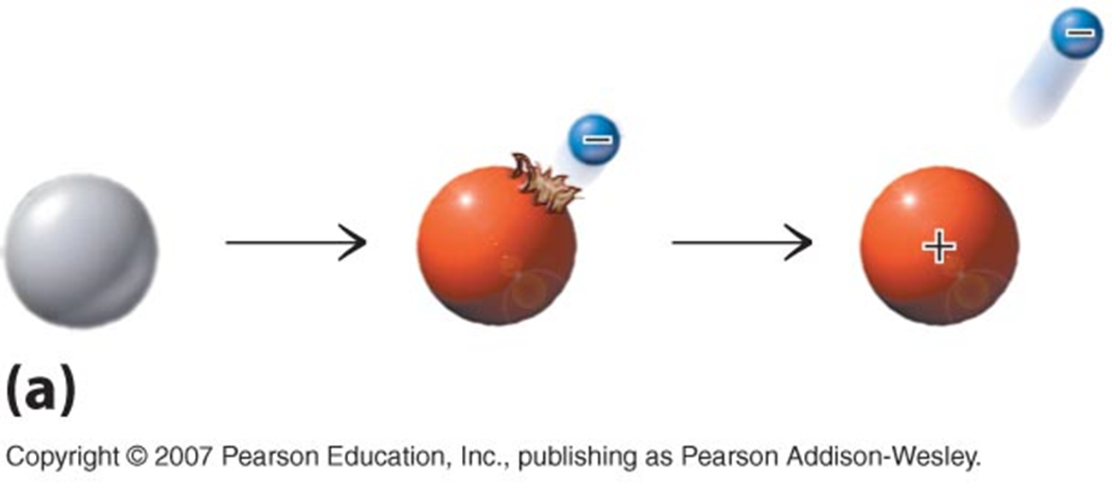

Slide 21
^{A} _{z} X ^{A-4}_{z-2}Y + ⁴He (núcleo de helio)
β⁻ ^{A} _{z} X ^{A} _{z+1}Y + e⁻ (electrón)
n p⁺ + e⁻

Slide 22
Existen algunas partículas extrañas que pueden producirse durante las transformaciones nucleares

Slide 23
MATERIA + ANTIMATERIA = ENERGÍA PURA de acuerdo con E = mc²
⁰₁e + ⁰₋₁e →2γ

Slide 24
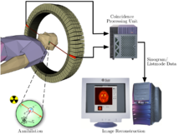
Positrones
Con la misma masa del electrón pero carga +1
El positrón es la “antipartícula” del electrón
Se representa como ⁰₁e
³⁰₁₅P → ³⁰₁₄Si + ⁰₁e

Slide 25
La tomografía por emisión de positrones o PET
(por las siglas en inglés de Positron Emission Tomography), es una técnica no invasiva de diagnóstico e investigación ¨in vivo¨ por imagen capaz de medir la actividad metabólica del cuerpo humano.
PET se basa en detectar y analizar la distribución tridimensional que adopta en el interior del cuerpo un radiofármaco de vida media ultracorta administrado a través de una inyección intravenosa. Según qué se desee estudiar, se usan diferentes radiofármacos (¹⁸F, ^{99m}Tc…)
La imagen se obtiene gracias a que los tomógrafos son capaces de detectar los
fotones gamma emitidos por el paciente.
Estos fotones gamma de 511keV son el producto de una aniquilación entre un positrón, emitido por el radiofármaco, y un electrón cortical del cuerpo del paciente. Para que estos fotones acaben por conformar la imagen deben detectarse ¨en coincidencia¨, es decir, al mismo tiempo; en una ventana de tiempo adecuada (nanosegundos), además deben provenir de la misma dirección y sentidos opuestos, pero además su energía debe superar un umbral mínimo que certifique que no ha sufrido dispersiones energéticas de importancia en su trayecto (fenómeno de scatter) hasta los detectores. Los detectores de un tomógrafo PET están dispuestos en anillo alrededor del paciente, y gracias a que detectan en coincidencia a los fotones generados en cada aniquilación conformarán la imagen. Para la obtención de la imagen estos fotones detectados son convertidos en señales eléctricas. Esta información posteriormente se somete a procesos de filtrado y reconstrucción, gracias a los cuales se obtiene la imagen.

Slide 26
β⁺ ^{A} _{z} X ^{A} _{z-1}Y + e ⁺ (positrón)
p⁺ n + e ⁺
Captura K: ^{A}X ^{A}Y + RX
p⁺ + e⁻ n
γ ^{A}X* ^{A}X + radiación γ

Slide 27
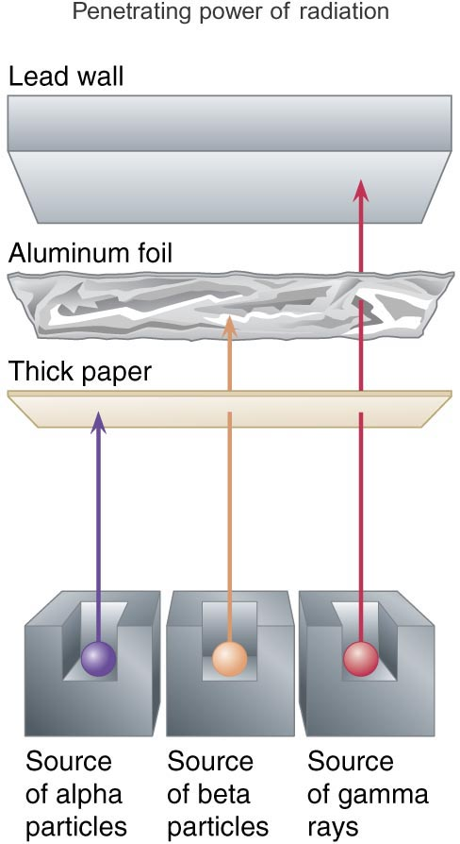
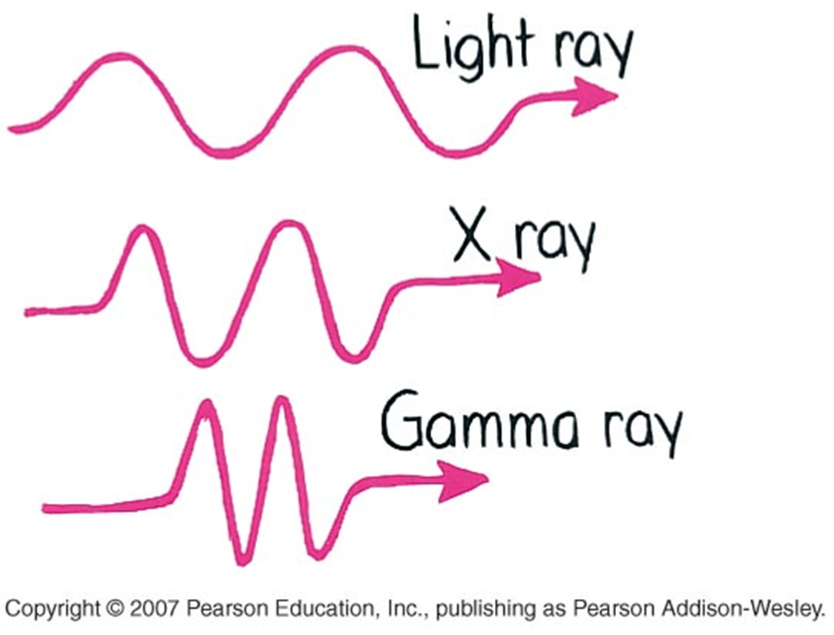
Penetrabilidad

Slide 28
Transmutaciones nucleares
En 1902 Rutherford propuso que las emisiones radiactivas eran el resultados de la transformación de un elemento en otro.
Esta idea fue inicialmente recibida como ridícula y poco creible ya que sonaba como la resurrección de la Alquimia.
En 1915 produjo:
¹⁴N + α → ¹⁷O + H

Slide 29
Radiactividad Artificial
Las emisiones pueden ser inducidas bombardeando un núcleos
con una partícula o núcleo livianos, en este caso el proceso
es artificial.
por ejemplo en la fabricación del Co-60
⁵⁹Co + n → ⁶⁰Co + γ

Slide 30
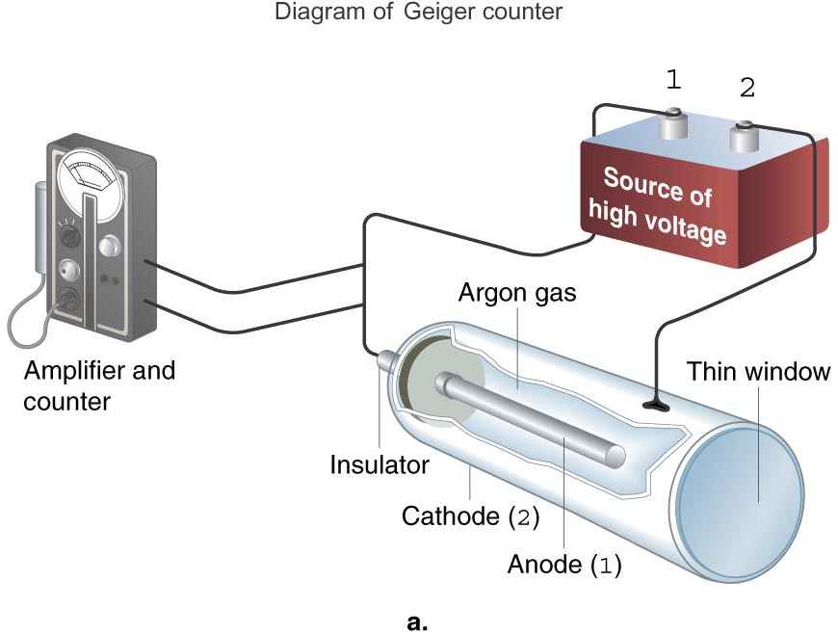
Medida de la actividad

Slide 31
¿Cuánto tarda una muestra en desaparecer?
La cinética es de primer orden.
es una ecuación ⇒
diferencial
integrando entre: t = 0 N = N₀
t = t N = N_{t}
⇒

Slide 32
Hay un parámetro más sencillo de medir (Geiger):
Actividad
A = k. N ⇒
La actividad de una muestra es el número de
emisiones por unidad de tiempo (cpm)
Unidades: 1Ci (curie) = 3,7x10¹⁰ desint./seg
1 Bk = 1 desint./seg

Slide 33
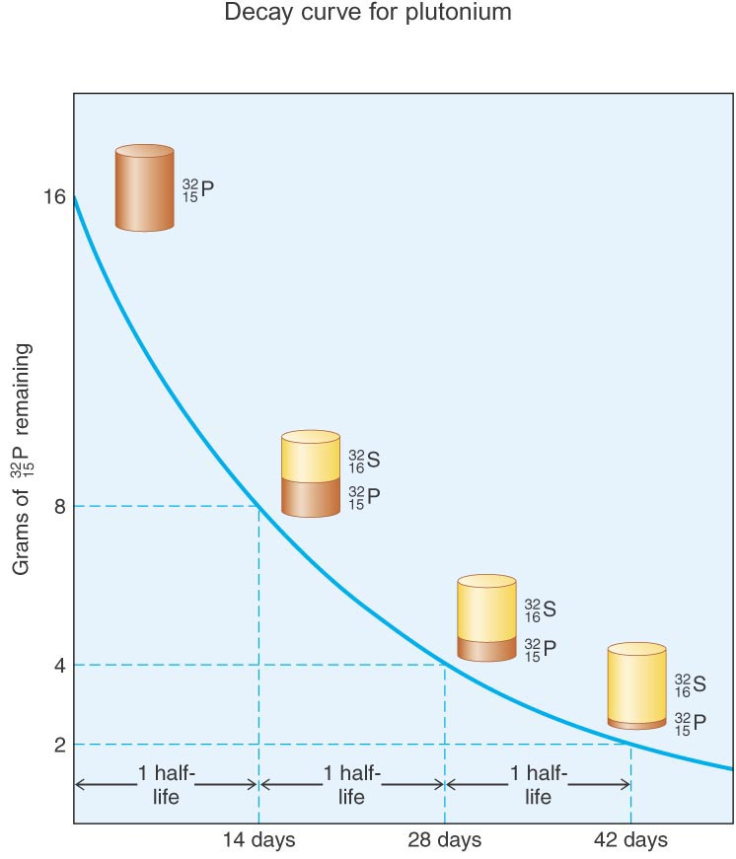
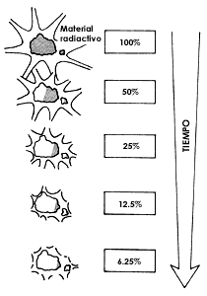
Tiempo de semidesintegración
Decaimiento del ³²P

Slide 34
Si ahora t = t_{1/2} entonces N = N₀ / 2
t _{½} = ln 2/ k

Slide 35
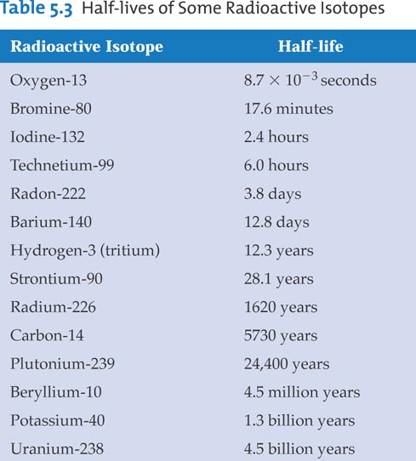
Tiempo de semidesintegración
Es el tiempo necesario para
Reducir una cierta cantidad
del núclido a la mitad

Slide 36
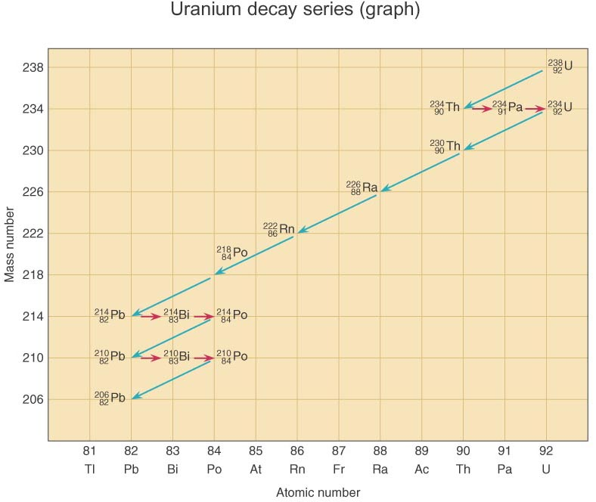
Series radiactivas naturales

Slide 37
Determinar la edad de la tierra
U-238 presente en ciertos minerales decae lentamente en Pb-206
A medida que pasa el tiempo el U-238 decrece y Pb-206 aumenta.
Midiendo la relación Pb-206 / U-238 se puede determinar la edad del mineral
Los minerales y rocas más antiguos se usan para determinar la edad mínima de la tierra
De los datos obtenidos de rocas traidas de la Luna se estima un valor aún mejor. ¿Por qué?

Slide 38
¿Cómo se sabe la cantidad original de Pb-206?
La relación 206Pb/207Pb “natural” se determina en los meteoritos (no contienen U y si Pb = contenido original de Pb cuando se formó la tierra)

Slide 39
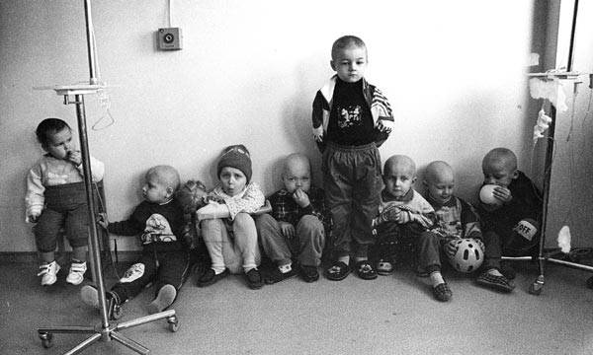
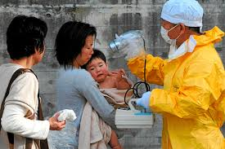
Daño biológico
Rayos γ representan un gran riesgo recibidos externamente
Partículas α también si son ingeridas
Principales efectos:
ruptura de enlaces químicos
Daños en el ADN
Mutaciones
Cáncer
Formación de radicales libres
HO• del agua
Supresión del sistema inmune

Slide 40
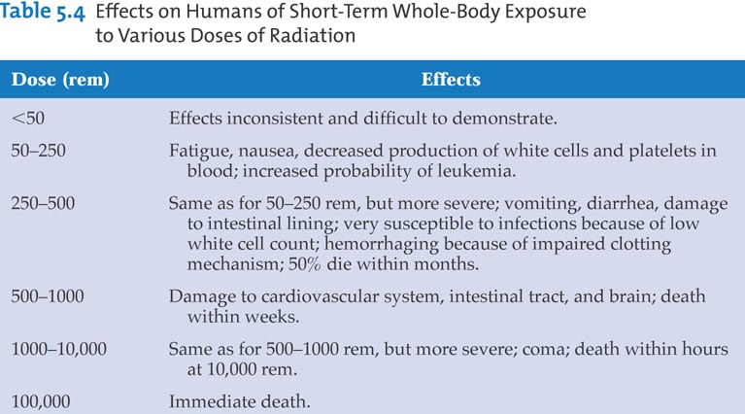
Efectos debido a la exposición
100 rem = 1 Sv

Slide 41
Sieverts (Sv) and millisieverts (mSv).
(1 Sv = 1000 mSv)
Promedio de exposición anual a la radiación de fondo
Dieta 0.23 mSv
Exámenes médicos 0.30 mSv
Rayos cósmicos 0.39 mSv
Tierra/edificios 0.46 mSv
Radón 1.30 mSv
TOTAL 2.68 mSv

Slide 42
Vuelo Vancouver - Paris 0.1
Radiografía 0.3
Tripulación de vuelo (anual) 2
Radiación de fondo (anual) 2.5
Fluoroscopía gástrica 4
Astronauta en el espacio 1 mes 15
Recommended annual occupational limit 20
Dosis promedio para los sobrevivientes de Hiroshiima/Nagasaki 200
24000 evacuados Chernobyl 450
Dosis necesaria para causar enfermedad aguda ~1000
Niños a 9km de Chernobyl debido al ¹³¹I 2500
Dosis con 50% de probabilidad de muerte y
Síntomas agudos >4500 todos valores en mSv

Slide 43
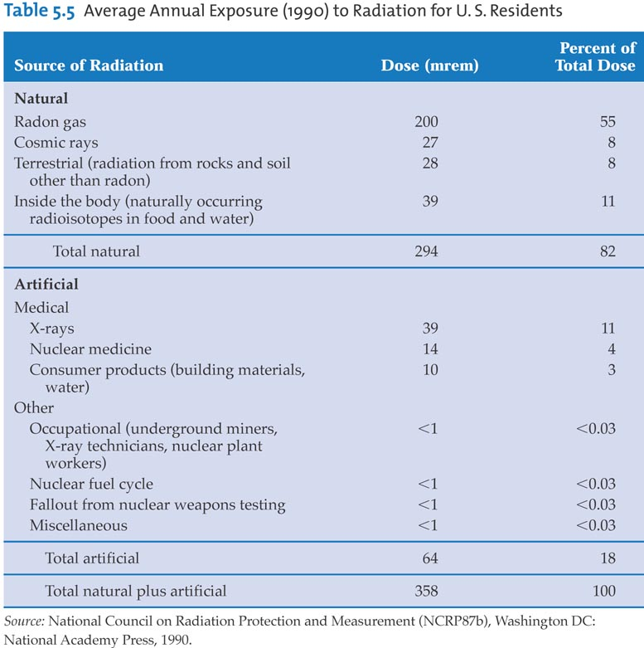
(100 mrem = 1 mSv)
(2 mSv)
(0.27 mSv)
(0.28 mSv)
(0.39 mSv)
(2.94 mSv)
(0.39 mSv)
(0.14 mSv)
(0.10 mSv)
(0.64 mSv)
(3.58 mSv)

Slide 44
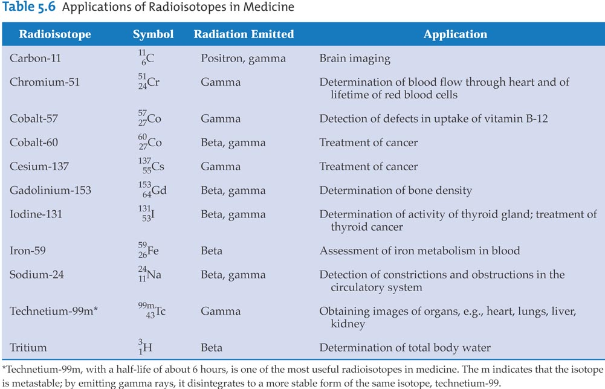
Aplicaciones en medicina

Slide 45
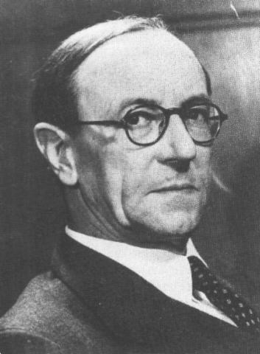
James Chadwick(1891-1974)

Slide 46
Bombardeo con neutrones
James Chadwick descubrió el neutrón en 1932 por bombardeo del 9-Be con partículas alfa.
${}_{4}^{9}{Be }$+ α ${}_{6}^{12}C$ + n
Chadwick trató de penetrar el núcleo de los átomos
Sin embargo los neutrones con que él trabajaba no penetraban en el núcleo
¿Por qué?

Slide 47
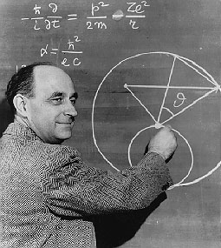
Enrico Fermi (1901-1954)
Element 100 (Fm) = Fermium

Slide 48
Bombardeo con neutrones
En 1934 Enrico Fermi, resolvió el problema de porque los n no entraban al núcleo.
Los neutrones eran MUY RÁPIDOS
Usando agua de una laguna, Fermi pudo reducir la velocidad del haz de neutrones suficientemente como para entrar al núcleo.
…y entonces cambió para siempre la naturaleza del núcleo y… la historia!

Slide 49
Bombardeo con neutrones
Enrico Fermi bombardeo U con neutrones LENTOS esperaba formar un nuevo elemento: 238-U +10n → 239-Np + e
Pero el 239-Np no se formó !
El análisis del U después del bombardeo reveló la presencia de pequeñas cantidades de los isótopos 92-Kr y 141-Ba. ¿Qué había pasado?

Slide 50
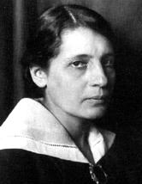
Lise Meitner
Element 109 (Mt) = Meitnerium

Slide 51
Fisión
En 1939 Lise Meitner una química Austríaca, judía y exiliada en Suecia interpretó fisicamente el bombardeo de n.
Propuso que el Ba formado era el resultado de que los neutrones partían el U en dos fragmentos.
Ella propuso el término “fisión” para describir el fenómeno por su similaridad con el proceso de la formación de gotas debido a la tension superficial.

Slide 52
Reacciones nucleares. Fusión y fisión
No todos los isótopos son fisibles fácilmente.

Slide 53
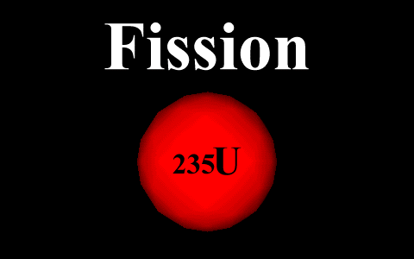

Slide 55
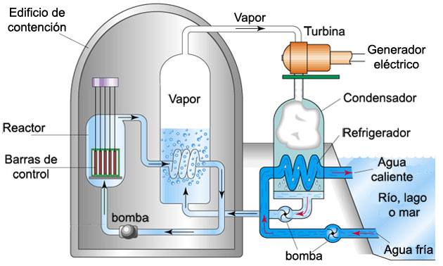
Reactor nuclear

Slide 56
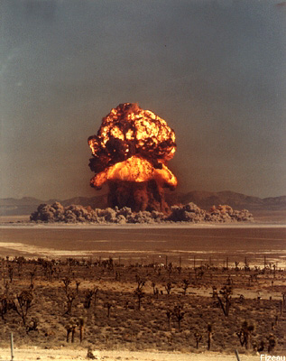
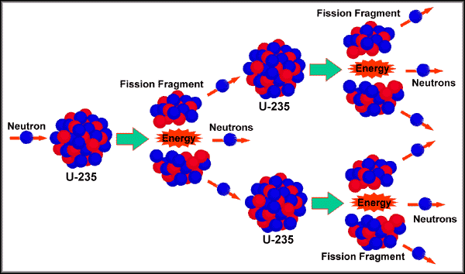

Slide 57
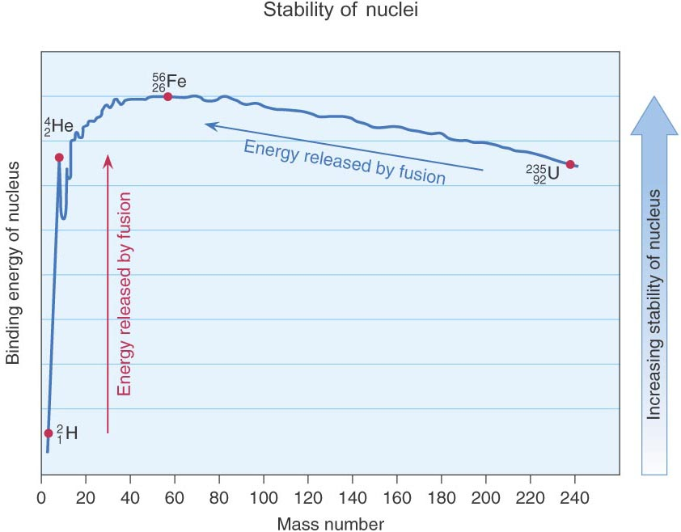

Slide 58
¿Cuánta energía se produce en un proceso de fisión?
En la región del Uranio la energía por nucleón es de unos 7.6 MeV, por tanto la energía de ligadura del ²³⁸U es de 1808 MeV, si partimos el núcleo de uranio por la mitad, estos núcleos hijo se situarán en la región de 8.5 MeV por nucleón, por tanto la energía de ligadura de los núcleos hijo será de 8.5x119x2=2023 MeV, se libera una energía en el proceso de 215 MeV. ¿esto es mucha energía?

Slide 59
Consideremos que fisionamos por completo 1 gr de ²³⁸U, la densidad del uranio es de 19.05 gr/cm², por tanto en un gramo hay 19.06 6.023 10²³ / 238 = 4.8 10²² átomos
La energía total liberada será 4.8 10²² 215 MeV =1.66 10¹² Julios
Eso equivale a la energía necesaria para elevar un metro de altura sobre el nivel del mar 1.66 Km³ de agua
La bomba de Hirosima fisionó aproximadamente un gramo de uranio!!!!!

Slide 60
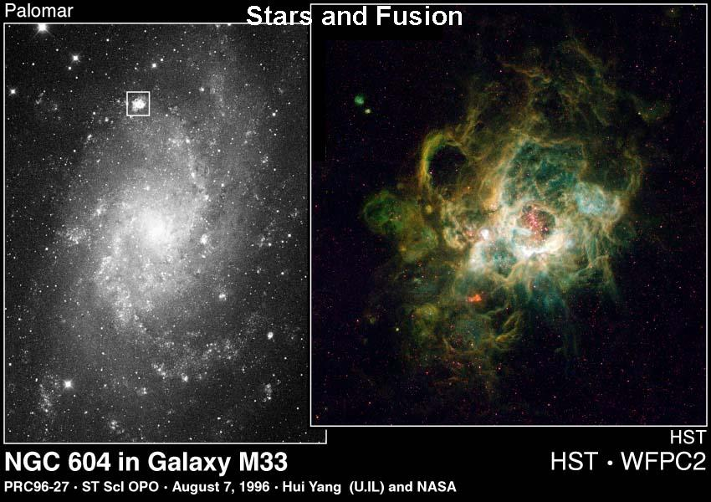

Slide 61
La fusión es el proceso contrario a la fisión y sucede con núcleos ligeros (bombas H)
Si fusionamos un gramo de hidrógeno para producir helio generamos una energía de 6.25 10⁹ Julios frente a los 1.66 10¹² Julios del caso de uranio, pero sigue siendo una cantidad muy grande.
Se necesitan temperaturas muy altas en el plasma (estrellas).
Debemos confinar el plasma (campos magnéticos)
No está disponible para producción de energía

Slide 62
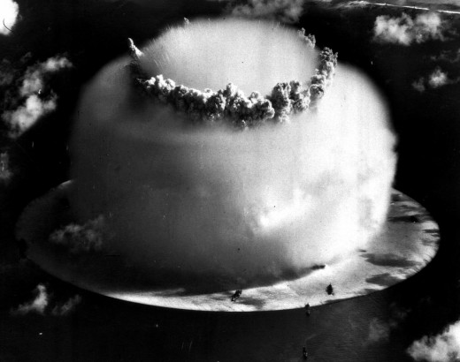
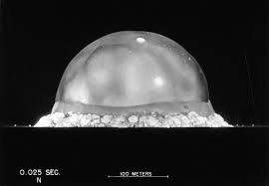

Slide 63
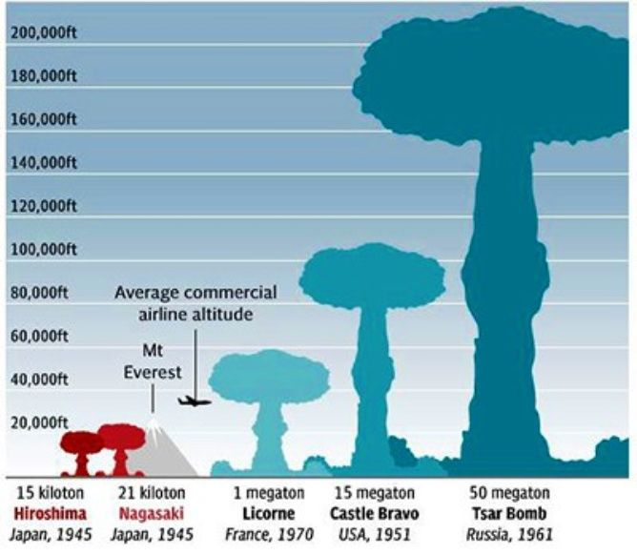
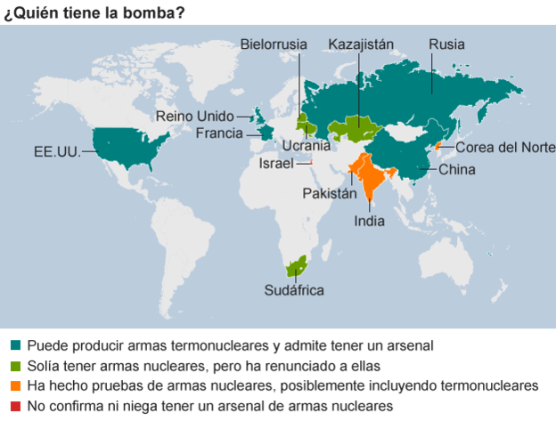

Slide 64
¿Qué temperatura se necesita?
Considerando un radio de 1.4 Fermis para el protón y que las fuerzas nucleares actúan cuando ambos protones están en contacto. La energía cinética mínima será E_{c} = energía potencial de dos protones puntuales situados a una distancia de 2.8 10⁻¹⁵ metros= K_{B} T, por tanto T= 5.96 10⁹ K

Slide 65
